Slide 1
Министерство науки и высшего образования РФ
Федеральное государственное бюджетное образовательное учреждение
высшего образования
«Глазовский государственный педагогический институт имени В.Г. Короленко»
ОТЧЕТ
по учебной практике
ПМ 03 Участие в интеграции программных модулей
Специальность 09.02.03 Программирование в компьютерных системах
Выполнил(а):
студент(ка) ОП СПО группа 43
Кондратьев В.Н.
Руководитель практики: ст. преподаватель Касаткин К.А.
г. Глазов 2019

Slide 2
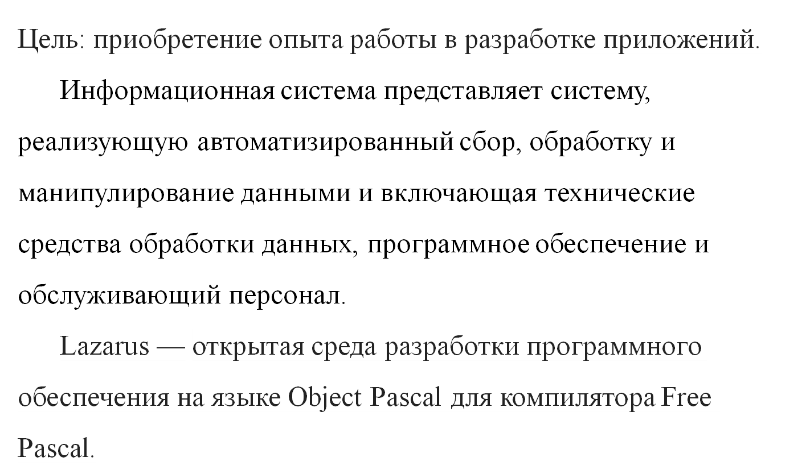
Введение

Slide 3
Особенности работы в Lazarus
Открытый исходный код
Кросс-платформенная
Более 200 компонентов
Выдвижная через пакеты
Преобразование из Delphi кода
Лицензия позволяет распространять программу для коммерческого использования, интерфейс смоделированный на Delphi.

Slide 4
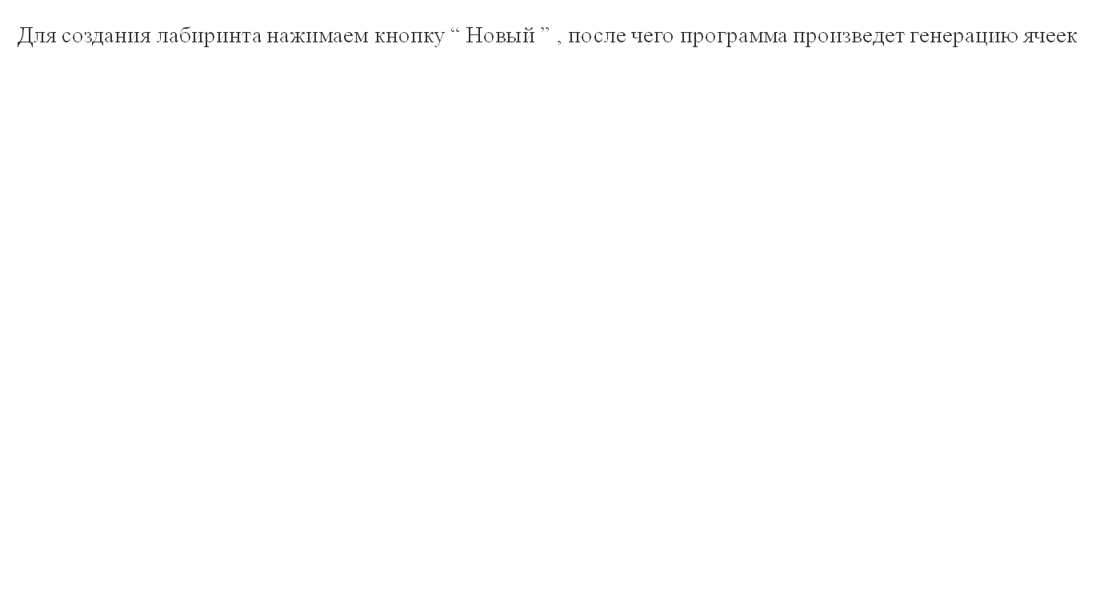
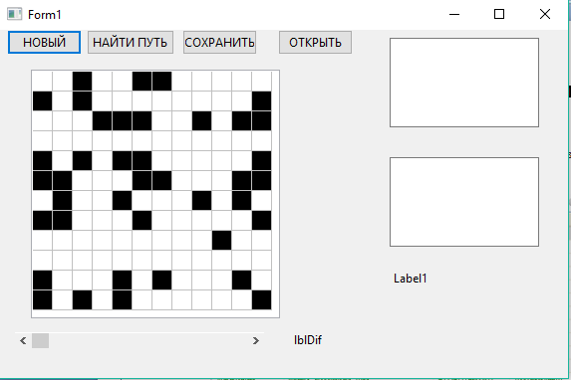
Описание работы программы

Slide 5
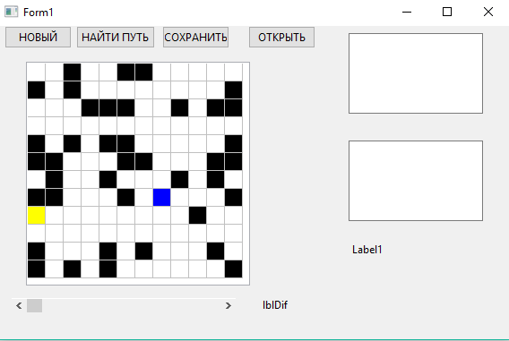
Описание работы программы
Для того, чтобы найти путь от начальной клетки ( жёлтая ячейка) до конечной (синяя ячейка) нужно задать их координаты в полях ячеек.

Slide 6
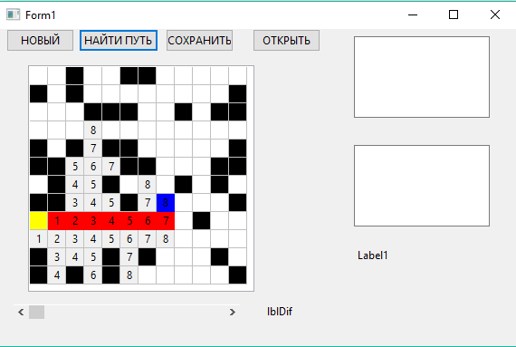
Описание работы программы
После установления координат в полях ячеек, нужно нажать кнопку “ найти путь”, программа автоматически выделит самый быстрый путь от начальной к конечной точки

Slide 7
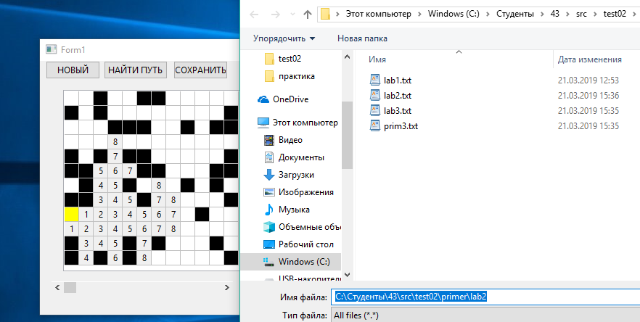
Описание работы программы
Для сохранения результата программы, нужно нажать кнопку “ Сохранить”, программа сохранит координаты файла в текстовом формате

Slide 8
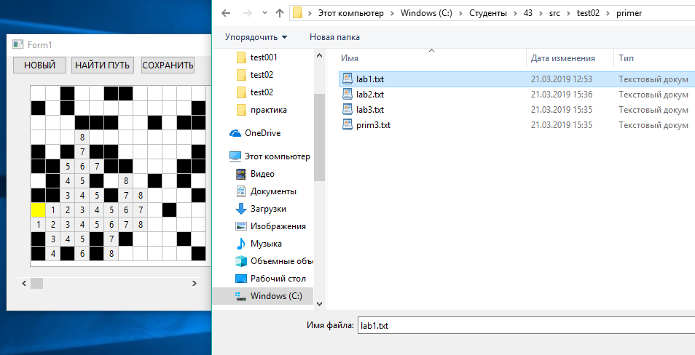
Описание работы программы
Для того, чтобы открыть сохраненный файл, нужно нажать кнопку “ Открыть”, после этого, программа отобразит содержимое файла в рабочем окне

Slide 9

При тестировании программы строился произвольный лабиринт по примерам картинок в интернете, а также задавались случайные наборы координат.

Slide 10
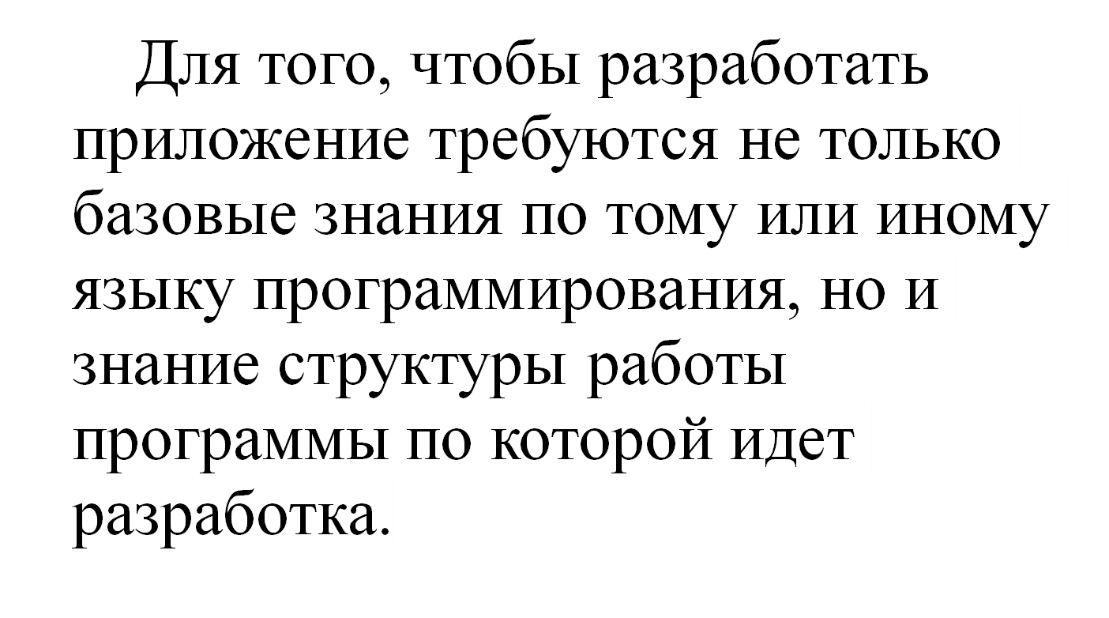
Заключение

Slide 11
Спасибо за внимание !

